Slide 1
Система рекомендаций по фильмам, основанная на исходящих ссылках из Википедии
Ольга Суслова
Разработка и тестирование приложения, основанного на машинном обучении
Итоговая аттестация
АНО ВО «Иннополис»

Slide 2
Постановка задачи
Создание модели рекомендаций фильмов по ссылкам описания в Википедии
Реализация классификатора для предоставления рекомендаций о фильмах

Slide 3
Существующие методы и подходы к разработке рекомендательных систем
Рекомендательные системы
Персонализированные
Неперсонализированные
Контентная фильтрация (на основании содержания)
Коллаборативная фильтрация
Другие
Гибридная фильрация
Кластеризация
Utility-based
Knowledge-based
Основанные на памяти
Основанные на модели
Демографический

Slide 4
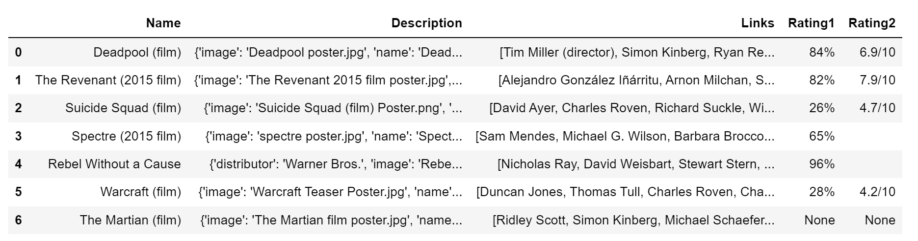
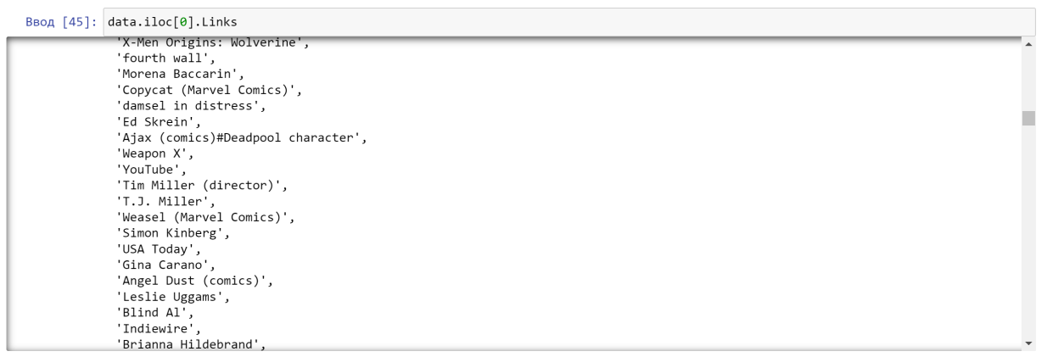
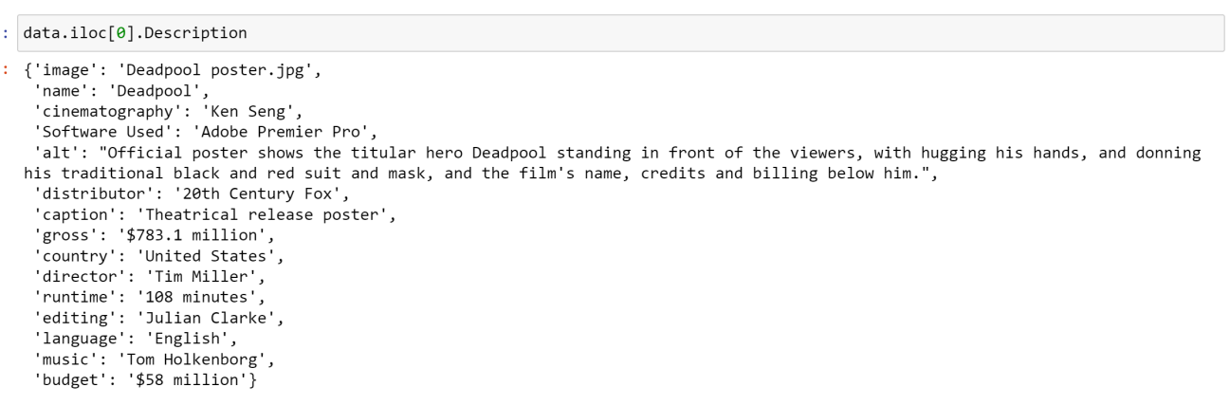
Анализ датасета

Slide 5
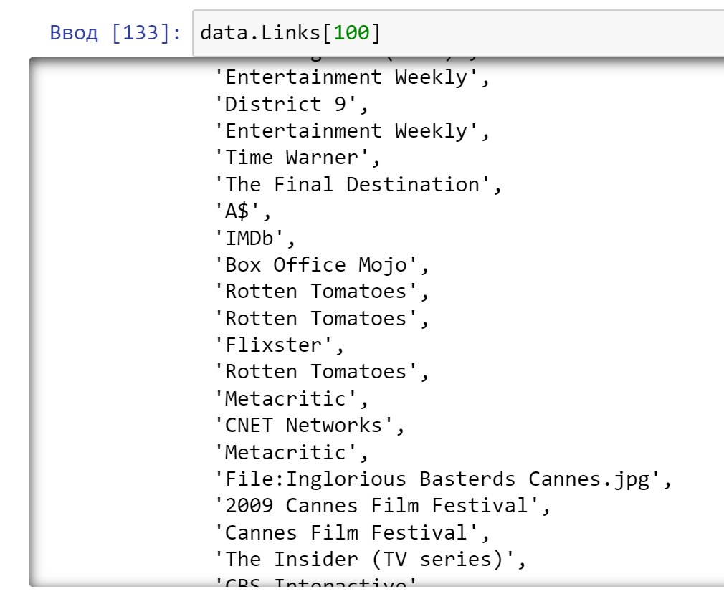
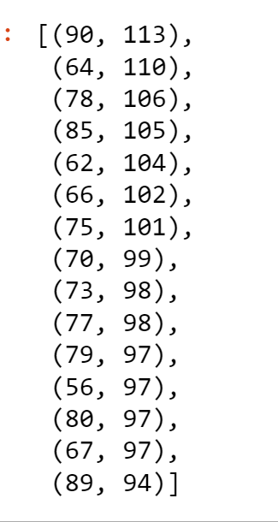
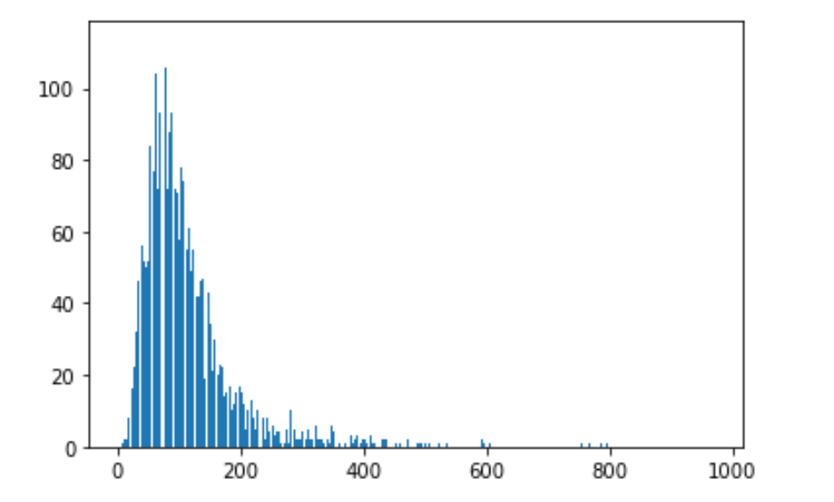
Анализ датасета

Slide 6
Параметр использования данных
work_option_description =
1: Работа по ссылкам (поле Links), дубликаты ссылок оставляем
2: Работа по ссылкам (поле Links), дубликаты убираем
3: Работа по описанию (поле Description)‘
4: На основании ссылок (поле Links) на фильмы из датасета
5: На основании ссылок на категории

Slide 7
Алгоритм работы модели выбора ближайших фильмов
Фильмы
Эмбеддинг для фильмов
Датасет
Соответствие
Скалярное произведение
Ссылки
Эмбеддинг для фильмов
Косинусное расстояние
Давид Осинга
«Глубокое обучение. Готовые решения»
Нормализация
Веса
Обучение модели

Slide 8
Ближайшие фильмы
Harry Potter (film series)
Spider-Man (2002 film)
Harry Potter (film series) --- 0.0
Harry Potter and the Half-Blood Prince (film) --- 0.0123
Harry Potter and the Order of the Phoenix (film) --- 0.024
Harry Potter and the Philosopher's Stone (film) --- 0.0243
Harry Potter and the Goblet of Fire (film) --- 0.0265
Harry Potter and the Prisoner of Azkaban (film) --- 0.0275
Harry Potter and the Deathly Hallows – Part 2 --- 0.0332
Harry Potter and the Deathly Hallows – Part 1 --- 0.0333
Harry Potter and the Chamber of Secrets (film) --- 0.043
Alice in Wonderland (2010 film) --- 0.071
Spider-Man (2002 film) --- 0.0
Spider-Man 2 --- 0.0303
Spider-Man 3 --- 0.036
Terminator Salvation --- 0.0528
Minority Report (film) --- 0.0611
Planet of the Apes (2001 film) --- 0.0644
Cowboys & Aliens --- 0.0646
Watchmen (film) --- 0.0666
Transformers (film) --- 0.0667
Man of Steel (film) --- 0.0727

Slide 9
Алгоритм работы модели рекомендательной системы
Хорошие фильмы
Метка 1
Датасет
Обучение модели – классификатор
Плохие фильмы
Метка 2
Рекомендуемые фильмы
Пользователь
Результат
Не рекомендуемые фильмы

Slide 10
Лучшие фильмы по версии DL
Входной набор
Выдача
'Harry Potter (film series)'
'Titanic (1997 film)'
'Avatar (2009 film)'
'Gladiator (2000 film)'
'The Lord of the Rings (film series)'
'Sherlock Holmes (2010 film)'
'Gone with the Wind (film)'
'The Social Network'
'The Wizard of Oz (1939 film)'
'The Adventures of Robin Hood'
Citizen Kane – Гражданин Кейн – 1.5257
Star Wars (film) – Звездные войны – 1.4543
Lawrence of Arabia (film) – Лоуренс Аравийский – 1.4229
Ben-Hur (1959 film) – Бен-Гур – 1.3909
Gone with the Wind (film) – Унесенные ветром – 1.3544
Casablanca (film) – Касабланка – 1.2491
Jaws (film) – Челюсти – 1.2133
Gandhi (film) – Ганди – 1.1922
The Ten Commandments (1956 film) – Десять заповедей – 1.1631
Raiders of the Lost Ark – Индиана Джонс: В поисках утраченного ковчега – 1.1592

Slide 11
Библиографический список
Recommendation Systems — Models and Evaluation – towardsdatascience.com
Алгоритмы формирования рекомендательных сервисов - telesputnik.ru
Д. Осинга – Глубокое обучение: Готовые решения. “Диалектика”, Санкт-Петербург, 2020 г.
Рекомендательные системы - Прикладные задачи анализа данных - coursera.org – Московский физико-технический институт, Яндекс
Я.С. Погорельская - Обзор подходов к построению рекомендательных систем – Российский университет дружбы народов.

Slide 12
Спасибо!

